Slide 1
TẬP ĐỌC LỚP 4

Slide 2
KHỞI ĐỘNG

Slide 3
Đọc đoạn 1, trả lời câu hỏi:
+ Tại sao tác giả gọi hoa phượng là “hoa học trò”?
Vì phượng là loài cây rất gần gũi, quen thuộc với học trò. Phượng được trồng rất nhiều trên các sân trường, hoa nở vào mùa thi của học trò. Thấy màu hoa phượng, học trò nghĩ đến kì thi và những ngày nghỉ hè. Hoa phượng gắn với kỉ niệm của rất nhiều học trò về mái trường.
Bức ảnh này gợi cho em nhớ tới bài đọc nào?

Slide 4
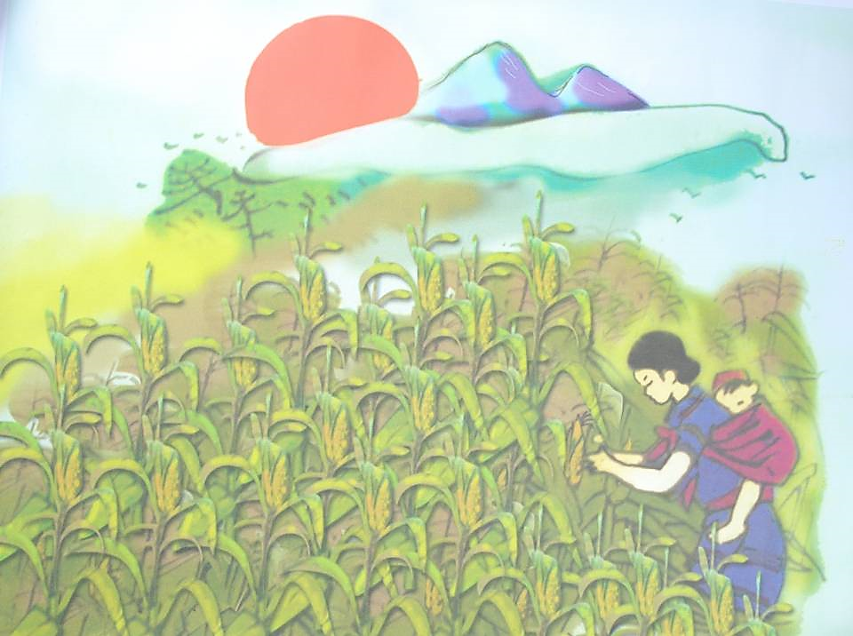
Tập đọc: KHÚC HÁT RU NHỮNG EM BÉ LỚN TRÊN LƯNG MẸ
NGUYỄN KHOA ĐIỀM
Hình ảnh người mẹ địu con, hái ngô trên rẫy

Slide 5
Mục tiêu bài học:
- Biết đọc diễn cảm một đoạn thơ trong bài với giọng nhẹ nhàng, có cảm xúc.
- Hiểu được nội dung bài đọc.
- Trả lời được các câu hỏi về nội dung bài đọc.

Slide 6
KHÁM PHÁ

Slide 7
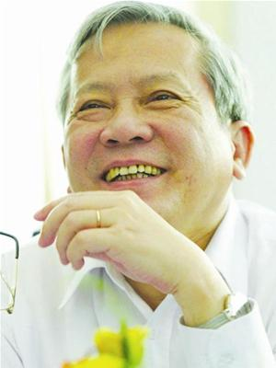
TIỂU SỬ NHÀ THƠ NGUYỄN KHOA ĐIỀM
• Nguyễn Khoa Điềm sinh ngày 15 tháng 4 năm 1943, tại Thừa Thiên - Huế. Hiện đang sống và làm việc tại Hà Nội.
Tốt nghiệp Đại học Sư phạm, Đảng viên Đảng Cộng sản Việt Nam. Hội viên Hội Nhà văn Việt Nam ( 1975).
Năm 1996, được Đại hội Đảng toàn quốc lần thứ 8 bầu vào Ban chấp hành Trung ương Đảng. Đại biểu Quốc hội nước Cộng hoà xã hội chủ nghĩa Việt Nam (khoá X), Bộ trưởng Bộ Văn hóa Thông tin.
Ông đã được giải thưởng Hội Nhà văn Việt Nam với tập thơ Ngôi nhà có ngọn lửa ấm.

Slide 8
Luyện đọc

Slide 9
Khúc hát ru những em bé lớn trên lưng mẹ
SGK TRANG 48-49
(Trích)
Em cu Tai ngủ trên lưng mẹ ơi
Em ngủ cho ngoan, đừng rời lưng mẹ
Mẹ giã gạo mẹ nuôi bộ đội
Nhịp chày nghiêng giấc ngủ em nghiêng
Mồ hôi mẹ rơi má em nóng hổi
Vai mẹ gầy nhấp nhô làm gối
Lưng đưa nôi và tim hát thành lời:
- Ngủ ngoan a-kay ơi, ngủ ngoan a-kay hỡi
Mẹ thương a-kay, mẹ thương bộ đội
Con mơ cho mẹ hạt gạo trắng ngần
Mai sau con lớn vung chày lún sân…
Em cu Tai ngủ trên lưng mẹ ơi
Em ngủ cho ngoan, đừng rời lưng mẹ
Mẹ đang tỉa bắp trên núi Ka-lưi
Lưng núi thì to mà lưng mẹ nhỏ
Em ngủ ngoan em đừng làm mẹ mỏi
Mặt trời của bắp thì nằm trên đồi
Mặt trời của mẹ em nằm trên lưng
- Ngủ ngoan a-kay ơi, ngủ ngoan a-kay hỡi …
Nguyễn Khoa Điềm

Slide 10
Bài được chia làm 2 đoạn:
Đoạn 1: Từ đầu đến vung chày lún sân
Đoạn 2: Đoạn còn lại
Bài này được chia làm mấy đoạn?

Slide 11
Khúc hát ru những em bé lớn trên lưng mẹ
SGK TRANG 48-49
(Trích)
1
Em cu Tai ngủ trên lưng mẹ ơi
Em ngủ cho ngoan, đừng rời lưng mẹ
Mẹ giã gạo mẹ nuôi bộ đội
Nhịp chày nghiêng giấc ngủ em nghiêng
Mồ hôi mẹ rơi má em nóng hổi
Vai mẹ gầy nhấp nhô làm gối
Lưng đưa nôi và tim hát thành lời:
- Ngủ ngoan a-kay ơi, ngủ ngoan a-kay hỡi
Mẹ thương a-kay, mẹ thương bộ đội
Con mơ cho mẹ hạt gạo trắng ngần
Mai sau con lớn vung chày lún sân…
2
Em cu Tai ngủ trên lưng mẹ ơi
Em ngủ cho ngoan, đừng rời lưng mẹ
Mẹ đang tỉa bắp trên núi Ka-lưi
Lưng núi thì to mà lưng mẹ nhỏ
Em ngủ ngoan em đừng làm mẹ mỏi
Mặt trời của bắp thì nằm trên đồi
Mặt trời của mẹ em nằm trên lưng
- Ngủ ngoan a-kay ơi, ngủ ngoan a-kay hỡi …
Nguyễn Khoa Điềm

Slide 12
Nêu cách ngắt nhịp các câu thơ sau
Mẹ giã gạo mẹ nuôi bộ đội
Nhịp chày nghiêng giấc ngủ em nghiêng
Mồ hôi mẹ rơi má em nóng hổi
Vai mẹ gầy nhấp nhô làm gối
Lưng đưa nôi và tim hát thành lời…

Slide 13
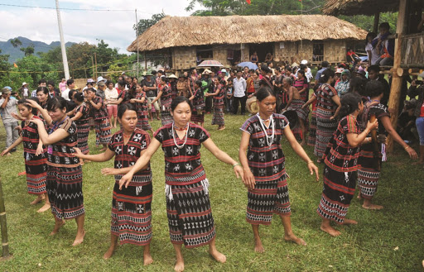
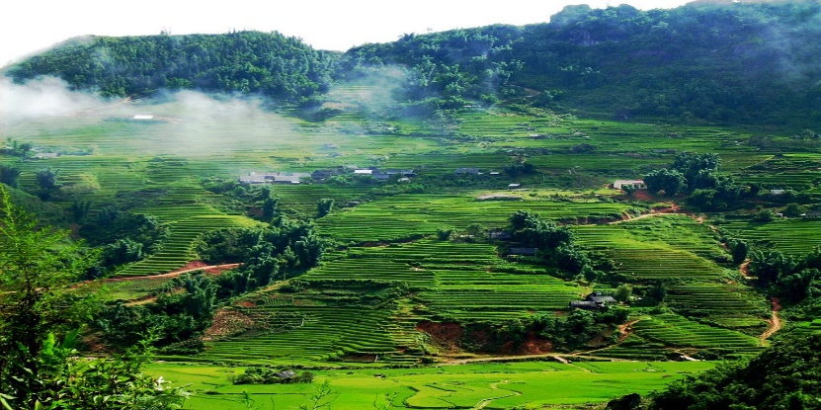
Giải nghĩa:
- Cu Tai
Tên riêng em bé
- Lưng đưa nôi
Lưng người mẹ đu đưa như chiếc nôi ru cho con ngủ
- A-kay
Con: (tiếng dân tộc Tà Ôi, một dân tộc thiểu số ở vùng núi phía tây Thừa Thiên - Huế)
Dân tộc Tà-ôi
Núi Ka-lưi: tên một ngọn núi phía tây Thừa Thiên – Huế

Slide 14
Khúc hát ru những em bé lớn trên lưng mẹ
SGK TRANG 48-49
(Trích)
1
Em cu Tai ngủ trên lưng mẹ ơi
Em ngủ cho ngoan, đừng rời lưng mẹ
Mẹ giã gạo mẹ nuôi bộ đội
Nhịp chày nghiêng giấc ngủ em nghiêng
Mồ hôi mẹ rơi má em nóng hổi
Vai mẹ gầy nhấp nhô làm gối
Lưng đưa nôi và tim hát thành lời:
- Ngủ ngoan a-kay ơi, ngủ ngoan a-kay hỡi
Mẹ thương a-kay, mẹ thương bộ đội
Con mơ cho mẹ hạt gạo trắng ngần
Mai sau con lớn vung chày lún sân…
2
Em cu Tai ngủ trên lưng mẹ ơi
Em ngủ cho ngoan, đừng rời lưng mẹ
Mẹ đang tỉa bắp trên núi Ka-lưi
Lưng núi thì to mà lưng mẹ nhỏ
Em ngủ ngoan em đừng làm mẹ mỏi
Mặt trời của bắp thì nằm trên đồi
Mặt trời của mẹ em nằm trên lưng
- Ngủ ngoan a-kay ơi, ngủ ngoan a-kay hỡi …
Nguyễn Khoa Điềm

Slide 15
Tìm hiểu bài

Slide 16
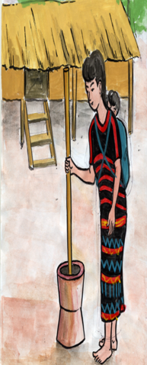
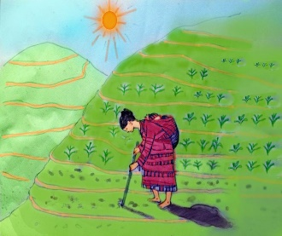
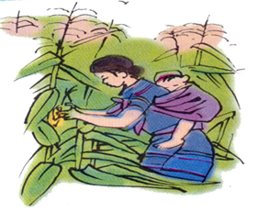
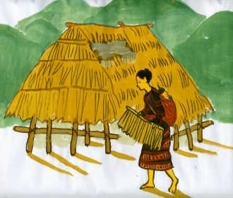
Tìm hiểu bài
1. Em hiểu thế nào là những em bé lớn lên trên lưng mẹ ?
Câu hỏi 1
Phụ nữ miền núi đi đâu, làm gì cũng thường địu con theo. Những em bé cả lúc ngủ cũng nằm trên lưng mẹ. Có thể nói: Các em lớn lên trên lưng mẹ.

Slide 17
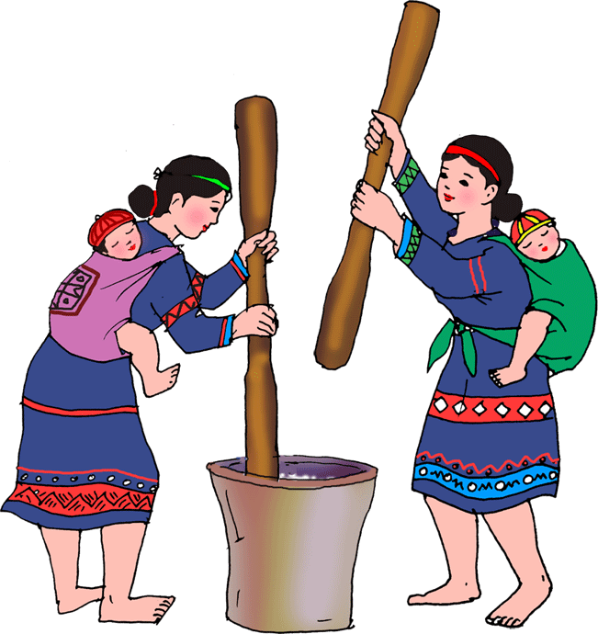
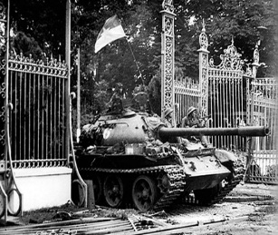
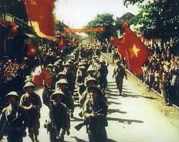
Tìm hiểu bài
2. Người mẹ làm những công việc gì và những công việc ấy có ý nghĩa thế nào?
Câu hỏi 2
Người mẹ nuôi con khôn lớn, giã gạo nuôi bộ đội, tỉa bắp trên nương.
“ Mẹ giã gạo. mẹ nuôi bộ đội”
“ Mẹ thương a-kay, mẹ thương bộ đội”
“ Mẹ đang tỉa bắp trên núi Ka-lưi”
Những công việc này góp phần vào công cuộc chống Mĩ cứu nước của toàn dân tộc.

Slide 18
→ tỉa (trỉa)
Tìm từ chỉ hoạt động ứng với hình ảnh trên
Nêu ý của khổ thơ 1
Ý nghĩa những công việc mẹ làm

Slide 19
Tìm hiểu bài
3. Tìm những hình ảnh đẹp nói lên tình yêu thương và niềm hi vọng của người mẹ đối với con?
Câu hỏi 3
Tình yêu của mẹ với con: Lưng đưa nôi, tim hát thành lời – Mẹ thương a-kay – Mặt trời của mẹ em nằm trên lưng.
“ Vai mẹ gầy nhấp nhô làm gối
Lưng đưa nôi và tim hát thành lời”
“ Mẹ thương a-kay, mẹ thương bộ đội”
“ Mặt trời của mẹ em nằm trên lưng”
Hi vọng của mẹ với con: Mai sau con lớn vung chày lún sân.
“ Con mơ cho mẹ hạt gạo trắng ngần
Mai sau con lớn vung chày lún sân...”

Slide 20
Qua đây, tác giả sử dụng biện pháp nghệ thuật hoán dụ (Qua hình ảnh này để nói về hình ảnh kia)
- Nhịp chày nghiêng - giấc ngủ em nghiêng
-> Con như đang chia sẻ sự vất vả của mẹ, muốn đóng góp cho cách mạng cho dù chưa hiểu việc mình làm. Qua đó cho thấy tình yêu nước của người dân Tà -ôi
- Mặt trời của bắp - Mặt trời của mẹ
=> Con là niềm tự hào, niềm hạnh phúc, nguồn sống của mẹ qua đó cho thấy tình yêu đất nước và yêu con luôn song hành.
- Vung chày lún sân
=> Mong con khỏe mạnh để cống hiến cho đất nước, cho cách mạng.

Slide 21
Tìm hiểu bài
Câu 4: Theo em cái đẹp thể hiện trong bài thơ này là gì?
Câu hỏi 4
a. Là tình yêu thương của mẹ đối với con.
b. Là tình yêu thương của mẹ đối với quê hương đất nước.
c. Là tình yêu thương của mẹ đối với con, với cách mạng và quê hương đất nước.
d. Là tình yêu thương của mẹ đối vớí cách mạng.
Qua câu hỏi 3 và 4, nêu ý thứ hai của bài?
Tình yêu của mẹ đối với con, với cách mạng

Slide 22
Nêu nội dung bài.
Ca ngợi tình yêu nước, yêu con sâu sắc của người phụ nữ Tà-ôi trong cuộc kháng chiến chống Mĩ cứu nước.
Nêu giọng đọc toàn bài
âu yếm, dịu dàng đầy tình yêu thương

Slide 23
Luyện đọc diễn cảm

Slide 24
Tập đọc
Khúc hát ru những em bé lớn trên lưng mẹ
Em cu Tai ngủ trên lưng mẹ ơi
Em ngủ cho ngoan, đừng rời lưng mẹ
Mẹ giã gạo mẹ nuôi bộ đội
Nhịp chày nghiêng, giấc ngủ em nghiêng
Mồ hôi mẹ rơi má em nóng hổi
Vai mẹ gầy nhấp nhô làm gối
Lưng đưa nôi và tim hát thành lời:
- Ngủ ngoan a-kay ơi, ngủ ngoan a-kay hỡi
Mẹ thương a-kay, mẹ thương bộ đội
Con mơ cho mẹ hạt gạo trắng ngần
Mai sau con lớn vung chày lún sân…

Slide 25
Mục tiêu bài học:
- Biết đọc diễn cảm một đoạn thơ trong bài với giọng nhẹ nhàng, có cảm xúc.
- Hiểu được nội dung bài đọc.
- Trả lời được các câu hỏi về nội dung bài đọc.

Slide 26
VẬN DỤNG

Slide 27
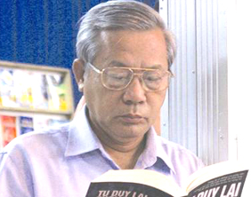
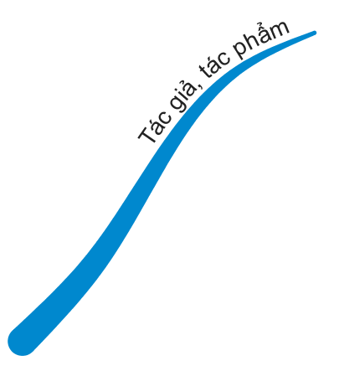
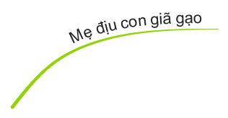
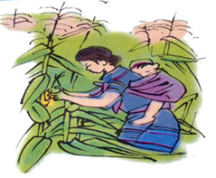
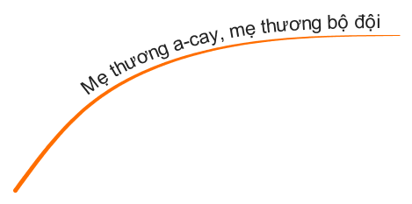

Slide 28
Nhiệm vụ sau bài học
Học thuộc lòng bài thơ
Chuẩn bị bài
“ Vẽ về cuộc sống an toàn”

Slide 29
TIẾT HỌC KẾT THÚC

